Slide 1



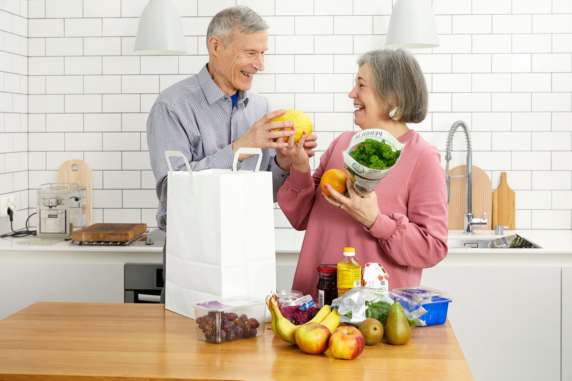





Voimaa ruuasta
-webinaari
ti 21.4.2026
klo 10-11.00
Tule mukaan seuraamaan yhdessä
Voimaa ruuasta -webinaaria:
Kuitu ruokavaliossa
Paikka: (lisää kisakatsomon sijainti)
Huhtikuun Voimaa ruuasta -webinaarissa tarkastelemme, miten ravintokuitu edistää vatsan hyvinvointia, sekä kokonaisvaltaista terveyttä. Asiantuntijapuheenvuoroissa saat tutkittuun tietoon perustuvaa tietoa kuidun terveysvaikutuksista, sekä käytännönläheisiä vinkkejä päivittäisen kuidun saannin lisäämiseen..
Lisätietoja löydät osoitteesta www.gery.fi ja www.voimaaruuasta.fi.
Löydät meidät myös sosiaalisesta mediasta @voimaaruuasta. #voimaaruuasta
www.gery.fi, www.voimaaruuasta.fi
Ikääntyneen ravitsemus Gery ry
@voimaaruuasta
Voimaaruuasta

